Slide 1
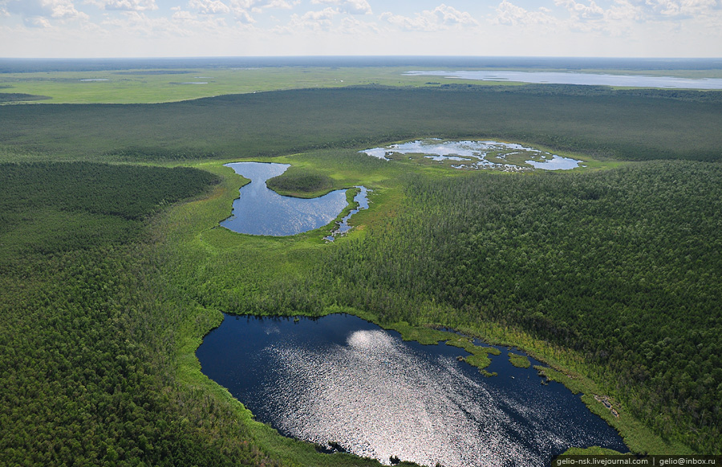

МИНИСТЕРСТВО ПРИРОДНЫХ РЕСУРСОВ И ЭКОЛОГИИ НОВОСИБИРСКОЙ ОБЛАСТИ
Результаты правоприменительной практики министерства природных ресурсов и экологии Новосибирской области по итогам 2021 года
И.И. Белозеров
Начальник отдела организации государственного
лесного контроля и надзора

Slide 2


с 01.01.2021 по 31.06.2021
государственный лесной контроль и надзор осуществлялся согласно:
Федерального закона от 26.12.2008 № 294-ФЗ
«О защите прав юридических лиц и индивидуальных предпринимателей при осуществлении государственного контроля (надзора) и муниципального контроля»
с 01.07.2021 по 31.12.2021
государственный лесной контроль (надзор) осуществлялся согласно:
Федерального закона от 31.07.2020 № 248-ФЗ
«О государственном контроле (надзоре) и муниципальном контроле в Российской Федерации»

Slide 3
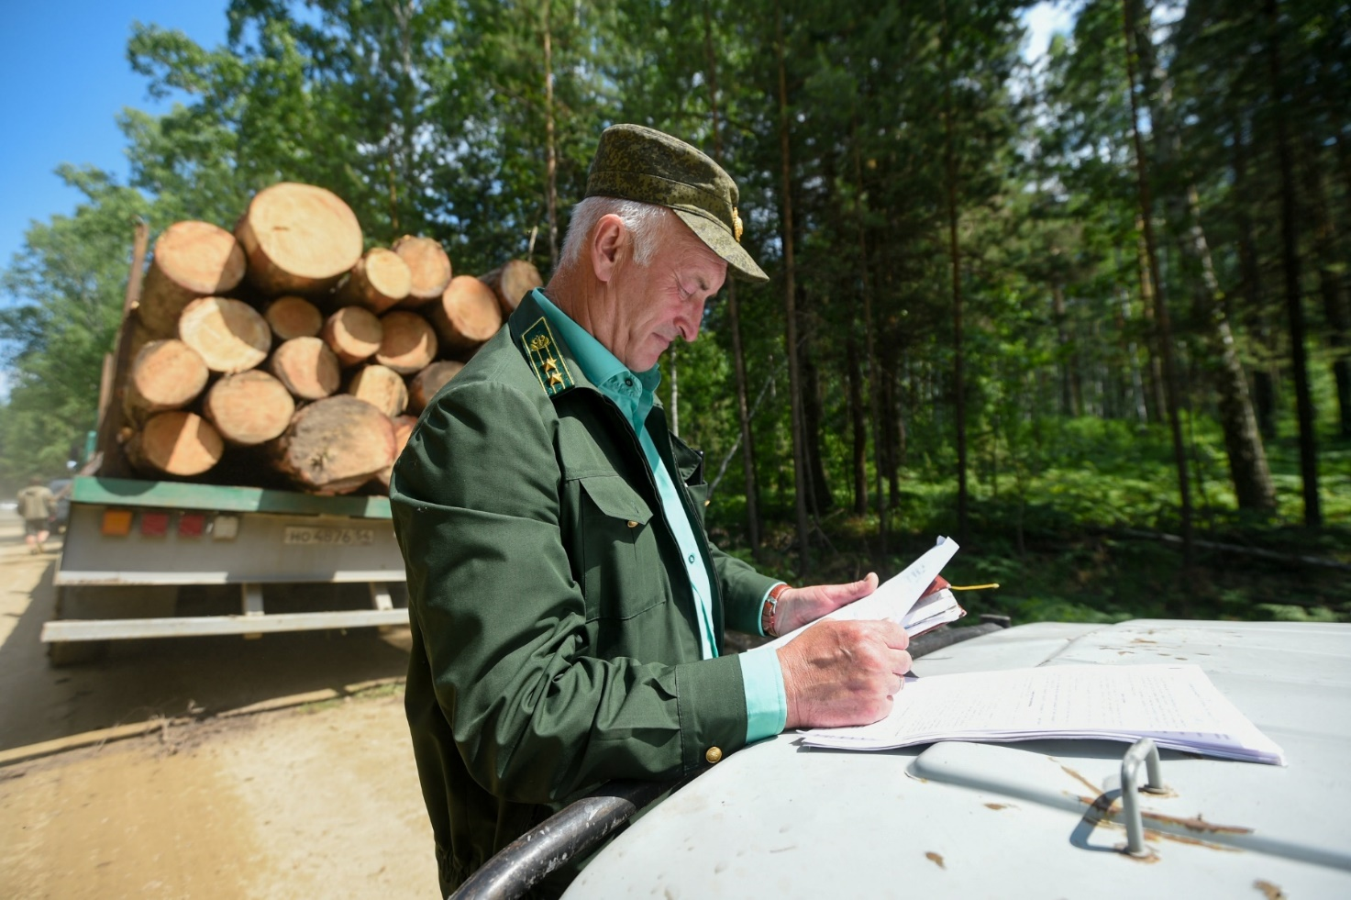
Первое полугодие 2021 года
Общее количество проверок | 10
Выявлено нарушений | 11
Сумма наложенных штрафов (тыс. руб) | 350
Сумма выявленного и рассчитанного вреда (тыс. руб) | 6 962,4

Slide 4
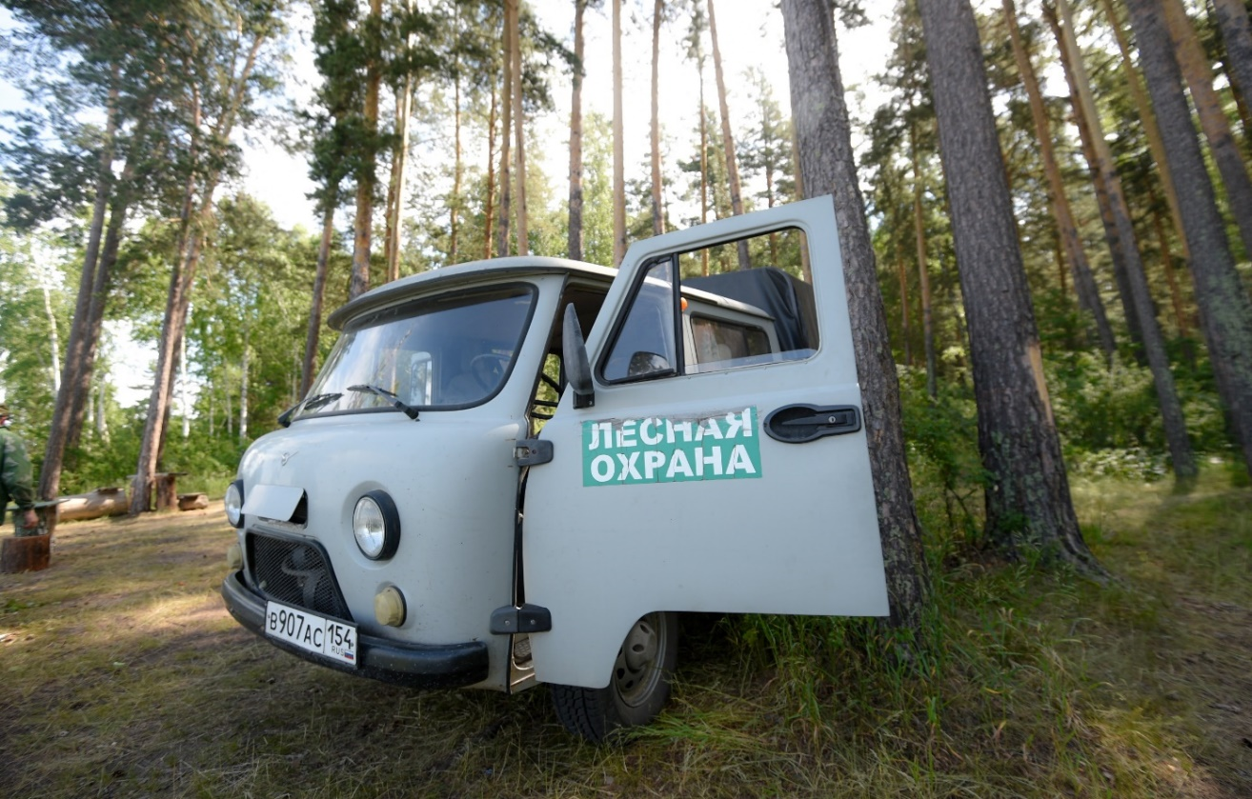
Второе полугодие 2021 года
В связи с отсутствием утвержденного Перечня нормативных правовых актов (их отдельных положений), содержащих обязательные требования, плановые проверки юридических лиц и индивидуальных предпринимателей министерством во втором полугодии 2021 года не проводились.
«Перечень нормативных правовых актов (их отдельных положений), содержащих обязательные требования» утвержден Минприроды России 03.12.2021

Slide 5
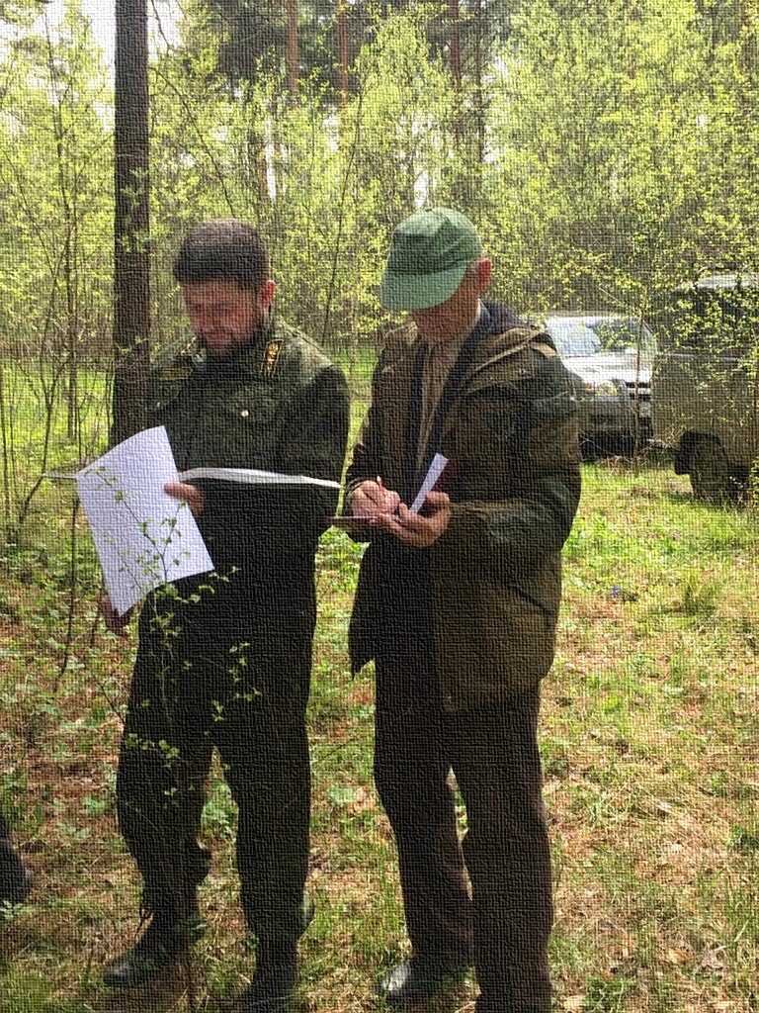
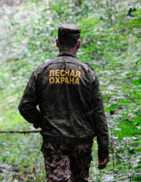
Постановление Правительства РФ от 30.06.2021 №1098
«О федеральном государственном лесном контроле (надзоре)»
Категории риска причинения вреда (ущерба) охраняемым законом ценностям
Значительный
риск
Низкий
риск
Умеренный
риск
Плановые контрольные (надзорные) мероприятия проводятся со следующей периодичностью
Для значительного риска, - один раз в 2 года
Для умеренного риска, - один раз в 3 года
Для низкого риска, - мероприятия
не проводятся

Slide 6
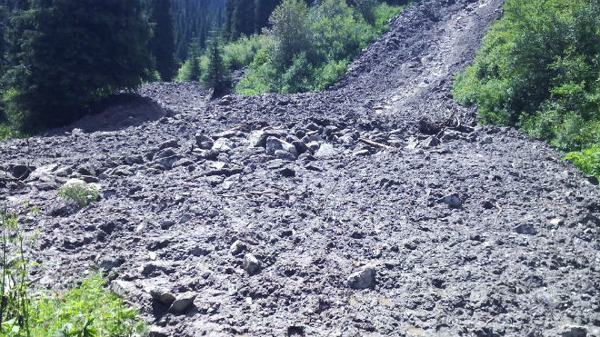
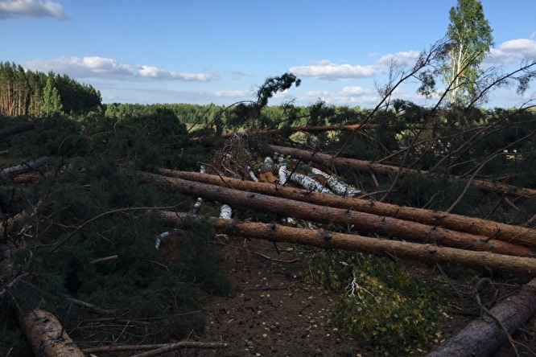
Объекты государственного лесного контроля (надзора) на территории Новосибирской области
Значительный риск
3 объекта контроля
Умеренный риск
15 объектов контроля
Низкий риск
235 объектов контроля

Slide 7
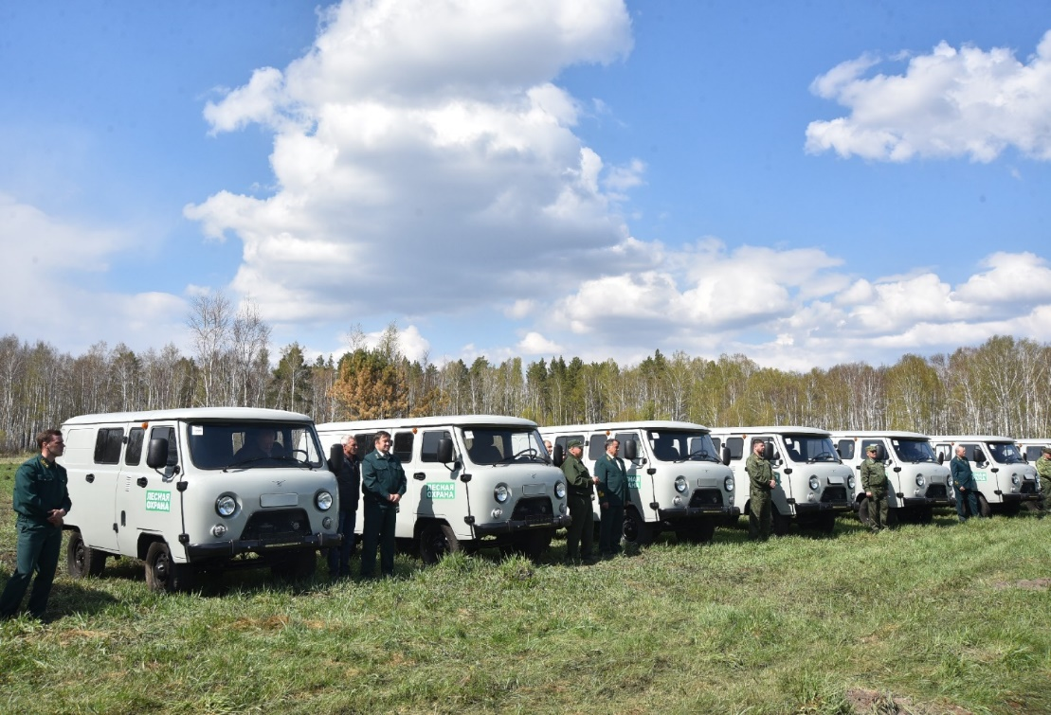
Федеральный закон от 11.06.2021 № 170-ФЗ «О внесении изменений в отдельные законодательные акты Российской Федерации в связи с принятием Федерального закона «О государственном контроле (надзоре) и муниципальном контроле в Российской Федерации»
Глава 12.1. ЛЕСНАЯ ОХРАНА
Статья 98.2. Лесная охрана
1. Под лесной охраной понимается деятельность, направленная на определение состояния лесов и влияния на них природных и антропогенных факторов, а также на предотвращение, выявление и пресечение нарушений гражданами, пребывающими в лесах, требований, установленных в соответствии с настоящим Кодексом, другими федеральными законами и принимаемыми в соответствии с ними иными нормативными правовыми актами Российской Федерации, законами и иными нормативными правовыми актами субъектов Российской Федерации в области использования, охраны, защиты, воспроизводства лесов и лесоразведения (далее - требования лесного законодательства). Лесная охрана осуществляется посредством систематического патрулирования лесов в соответствии с нормативами и в порядке, установленными уполномоченным федеральным органом исполнительной власти.

Slide 8
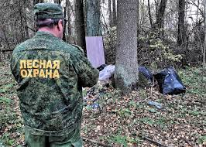
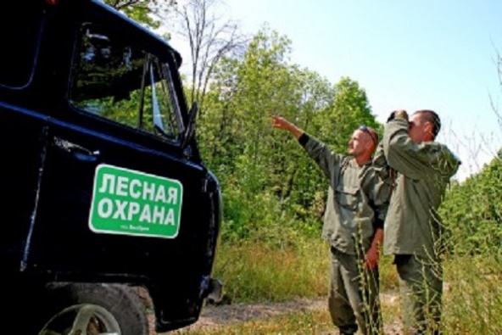
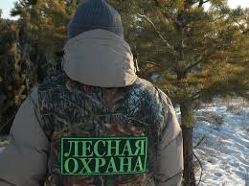
Результаты деятельности по осуществлению государственного лесного контроля (надзора) и лесной охраны
Проведено мероприятий всего за год (шт.) | 10 184
Выявлено правонарушений (шт.) | 631
В том числе незаконных рубок (шт.) | 142
Нанесенный вред лесному хозяйству (тыс. руб) | 85 365,188

Slide 9
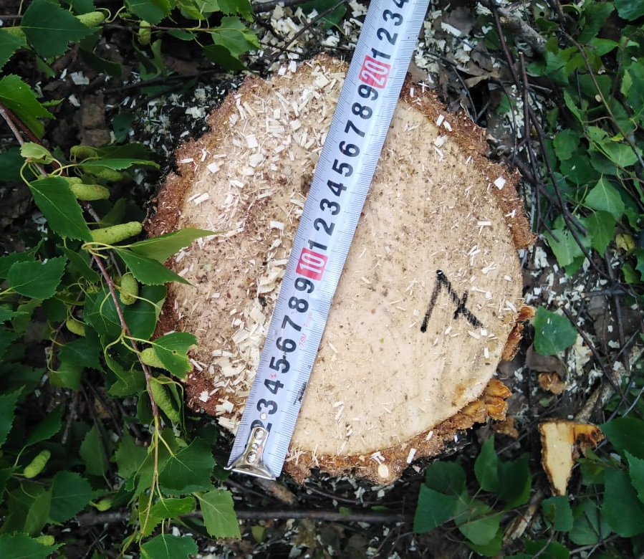
Объем выявленной незаконно заготовленной древесины
Лесничества | куб. м.
Маслянинское | 648,6
Ордынское | 431,81
Мошковское | 262,26
Мирновское | 168,75

Slide 10
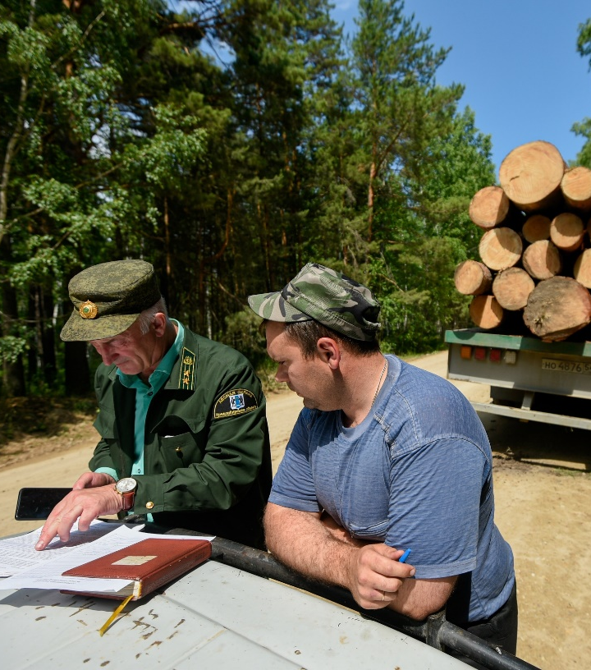
Количество выявленных правонарушений лесного законодательства (шт.)

Slide 11
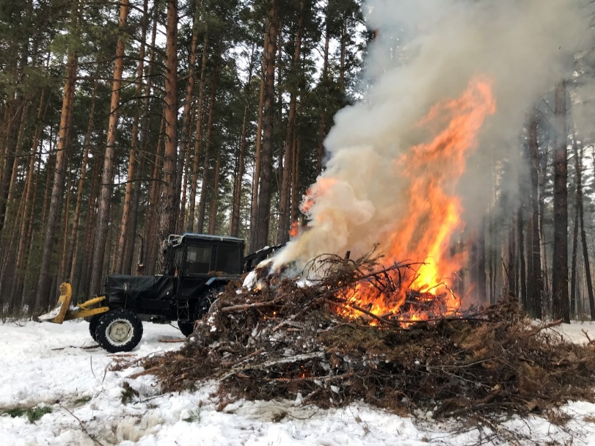
Статья 8.32. Нарушение правил пожарной безопасности в лесах
Проведение очистки лесосеки от порубочных остатков неодновременно с заготовкой древесины
Оставление на лесосеке несожженными куч с порубочными остатками
Сжигание порубочных остатков в непосредственной близости от деревьев

Slide 12
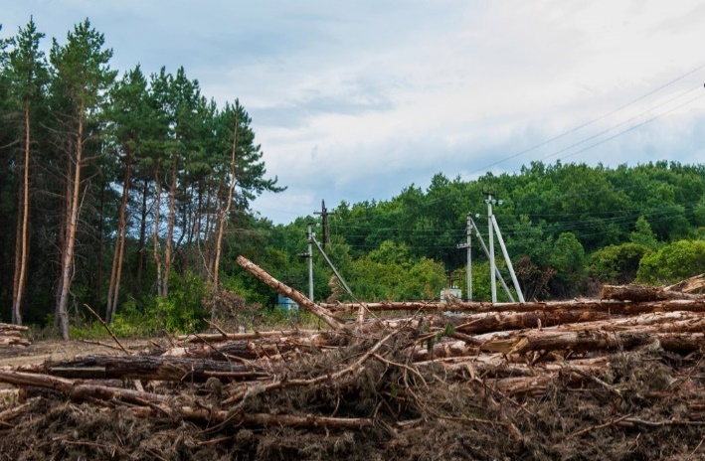
Статья 8.25. Нарушение правил использования лесов
Оставление завалов (включая срубленные и оставленные на лесосеке деревьев) и срубленных зависших деревьев
Вывозка, трелевка (транспортировка) древесины в места не предусмотренные проектом освоения лесов или технологической картой лесосечных работ

Slide 13
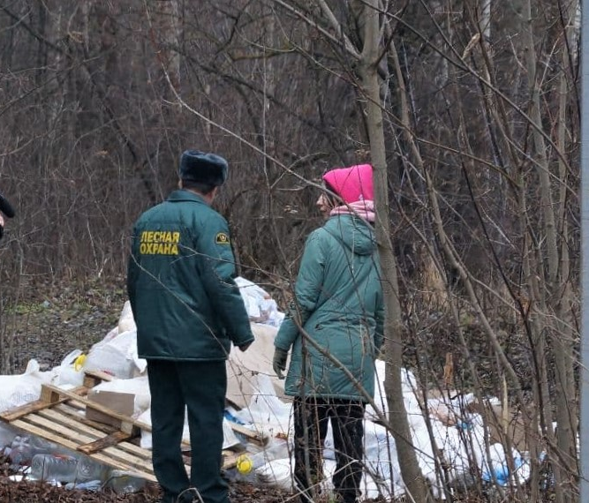
Статья 8.31. Нарушение правил санитарной безопасности в лесах
Загрязнение лесов сточными водами, химическими, радиоактивными и другими вредными веществами, отходами производства и потребления и (или) иное негативное воздействие на леса

Slide 14
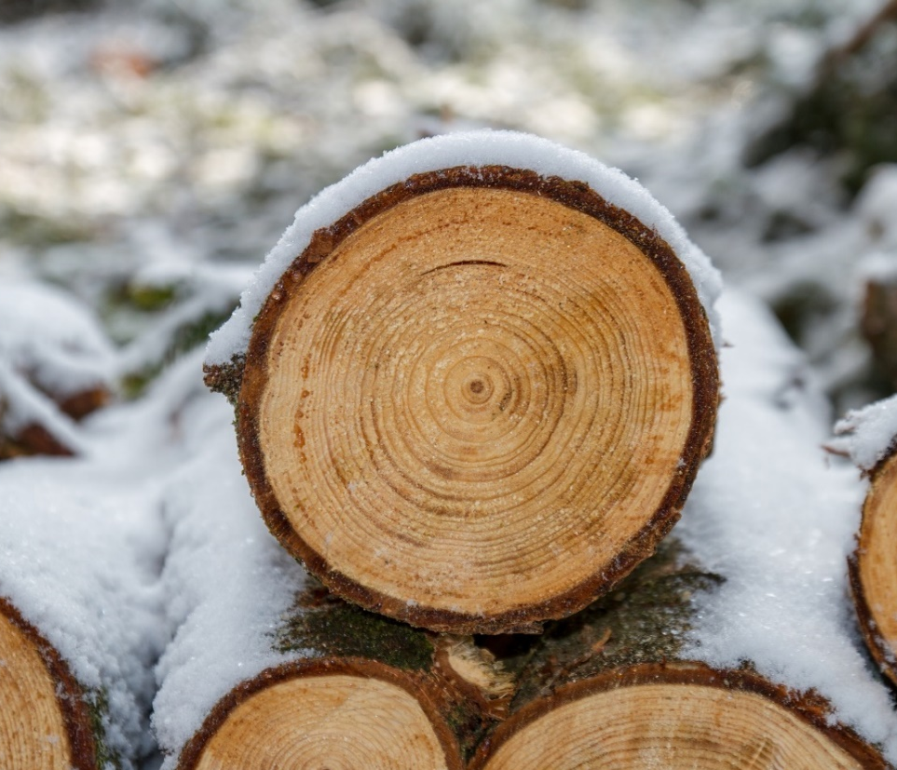
Законом Новосибирской области от 07.07.2007 № 130-ОЗ «О порядке и нормативах заготовки гражданами древесины для собственных нужд в Новосибирской области» установлены «целевые назначения и нормативы заготовки гражданами древесины для собственных нужд»:
1) для строительства или реконструкции объектов ИЖС - однократно до 100 куб. м; 2) для ремонта индивидуального жилого дома - один раз в 10 лет до 30 куб. м; 3) для отопления жилых помещений, на один год - 12 куб. м древесины на жилое помещение площадью до 30 кв. м и дополнительно 0,4 куб. м древесины; 4) для хозяйственно-бытовых нужд - до 5 куб. м древесины на один год.

Slide 15
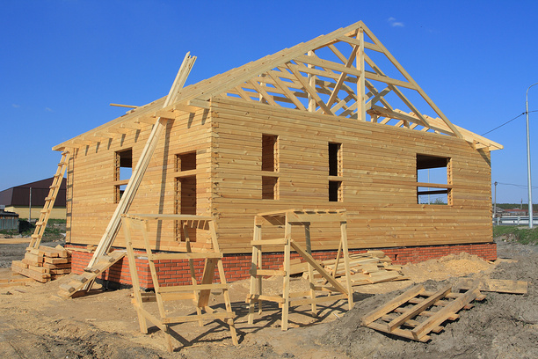
Целевое использование древесины, заготовленной гражданами для собственных нужд по договорам купли-продажи лесных насаждений, в 2021 году на территории Новосибирской области
Проведено проверок всего, шт | 333
Выявлено нарушений, шт | 22
Рассмотрено судом, шт | 8
Неустойка по договорам купли-продажи лесных насаждений (тыс.руб) | 150,0
В 2020 году работа по указанному направлению
не проводилась

Slide 16
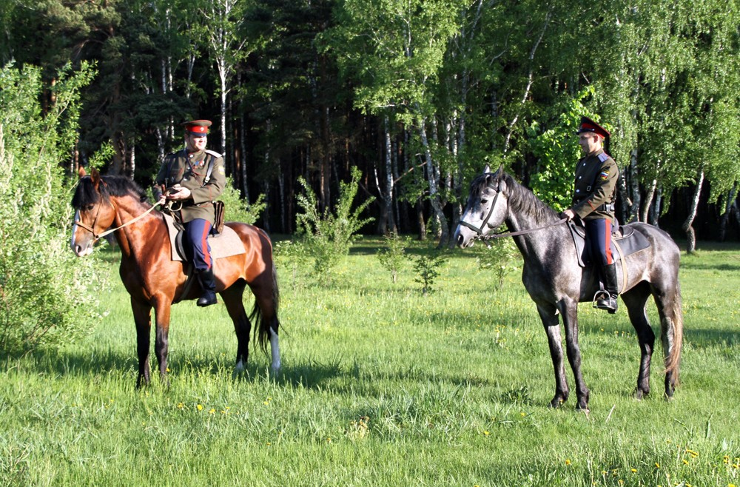
Привлечение представителей Новосибирского отдельского казачьего общества к участию в природоохранных мероприятиях в 2021 году
Осмотры территорий водоохранной зоны Обского водохранилища и Караканского бора
Министерством в общественные инспекторы по охране окружающей среды Новосибирской области за 2021 год принято 35 членов НОКО СВКО
Патрулирование на лесных участках

Slide 17
В 2021 году на территории Новосибирской области снизился объем незаконно заготовленной древесины более чем на 32 %

Slide 18
СПАСИБО ЗА ВНИМАНИЕ!

